Slide 1
Разработка системы автоматического извлечения временных рядов из реляционных баз данных
Выполнила: студентка гр. Пибд-41 Кребс А.П.
Научный руководитель: доцент кафедры «ИС», к.т.н.
Романов А.А.
Ульяновск, 2020 год

Slide 2
Актуальность
Прогнозирование поведения слабоструктурированных процессов, протекающих в сложных организационных системах, традиционно основано на анализе временных рядов.
Отсутствие известных инструментов автоматизации процесса извлечения временных рядов оставляет вопрос удобного сбора данных из баз данных актуальным.

Slide 3
Аналоги
Название аналога | DataMarket | Google Fusion Tables | Solver | Datawrapper | RPTG
Стоимость | Бесплатно | Бесплатно | Платно | Бесплатно | Подписка
Визуализация данных | + | + | + | + | -
Работа с собственными источниками данных(CSV, Excel или др.) | + | + | + | + | +
Интеграция с БД пользователя | - | - | - | - | +
Работа офлайн | - | - | - | - | +
Автоматическое выполнение запросов к БД | - | - | - | - | +
Автоматическое формирование запросов к БД | - | - | - | - | -

Slide 4
Цели
Сокращение времени работы оператора, участвующего в процессе подготовки информационной базы временных рядов на основе данных, хранящихся в реляционных базах данных.

Slide 5
Задачи:
Определение требований;
Определение архитектуры системы;
Определение технологий и средств разработки;
Проведение процесса планирования;
Реализация логики приложения;
Реализация интерфейса приложения;
Проведение тестирования и устранение дефектов;

Slide 6
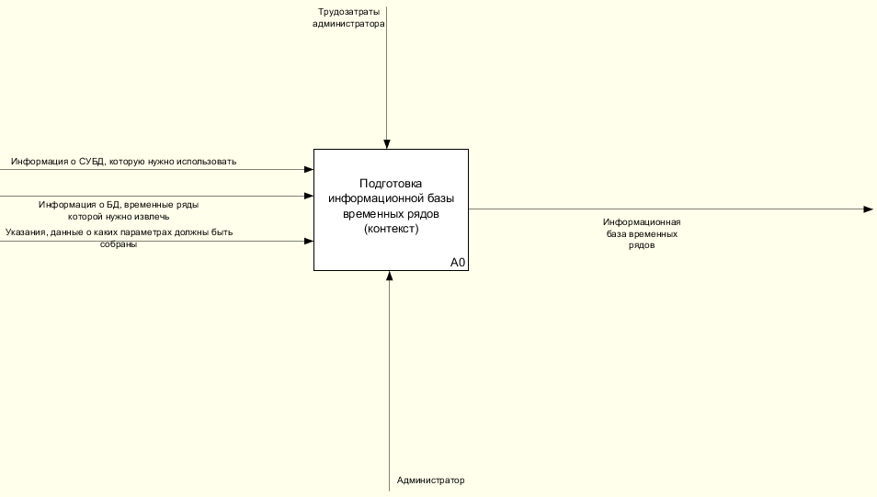
Контекстная диаграмма «КАК-ЕСТЬ»

Slide 7
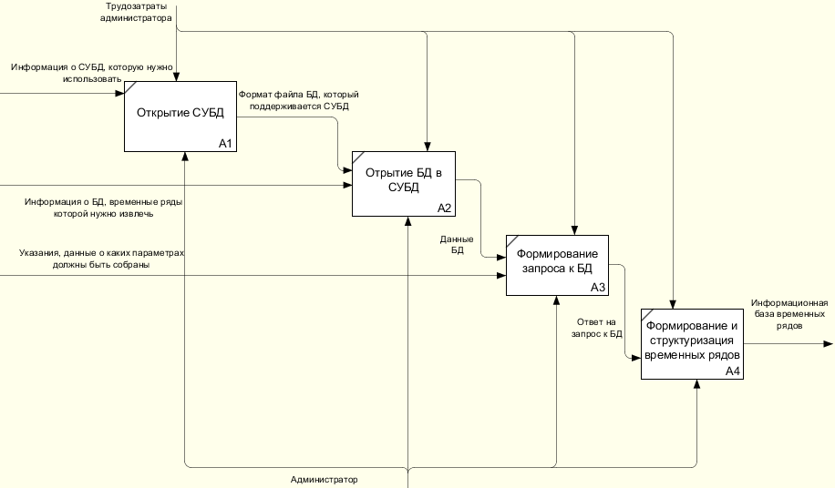
Декомпозиция контекстной диаграммы «КАК-ЕСТЬ»

Slide 8
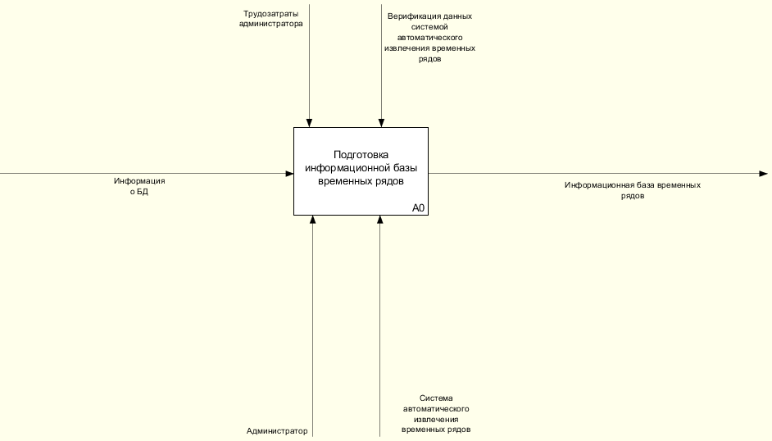
Модель бизнес-процессов «КАК-ДОЛЖНО-БЫТЬ»

Slide 9
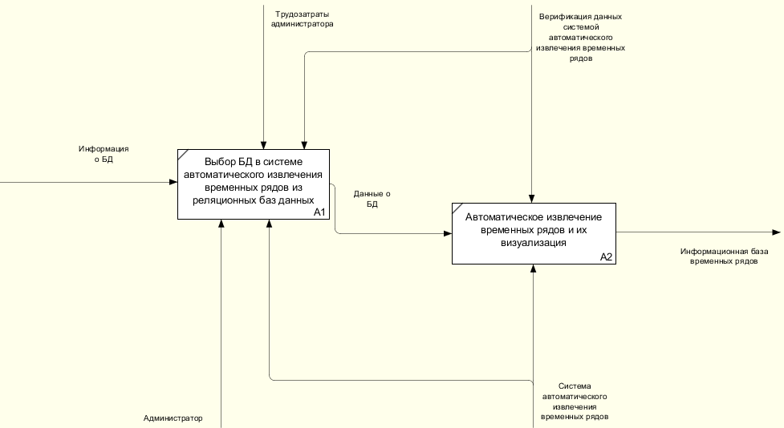
Декомпозиция контекстной диаграммы «КАК-ДОЛЖНО-БЫТЬ»

Slide 10
Календарный план проекта
Название работы | Дата начала | Дата окончания | Объём работ, ч
1. Анализ требований | 11.02.20 | 15.02.20 | Общее: 24
2. Проектирование | 16.02.20 | 22.02.20 | Общее: 22
3. Разработка ПО | 23.02.20 | 24.03.20 | Общее: 106
4. Тестирование приложения | 26.03.20 | 17.04.20 | Общее: 92
5. Сдача готового продукта | 18.04.20 | 19.04.20 | Общее: 4
 |  | Всего: | 248

Slide 11
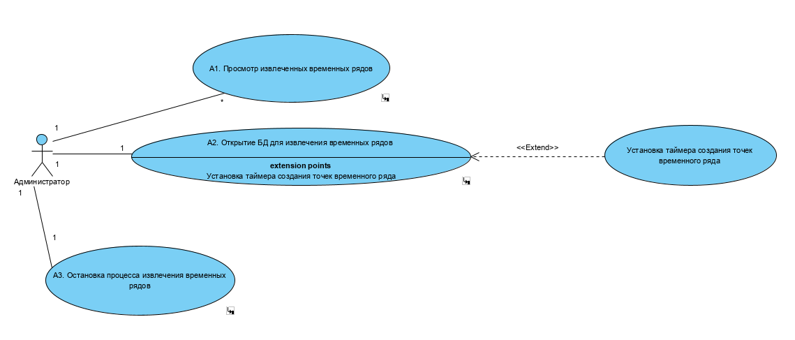
Функциональная структура

Slide 12
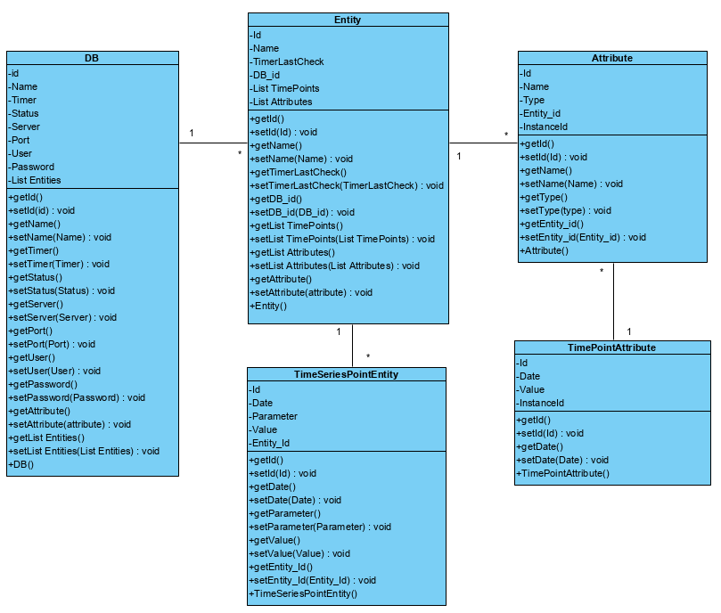
Диаграмма классов модуля Models

Slide 13
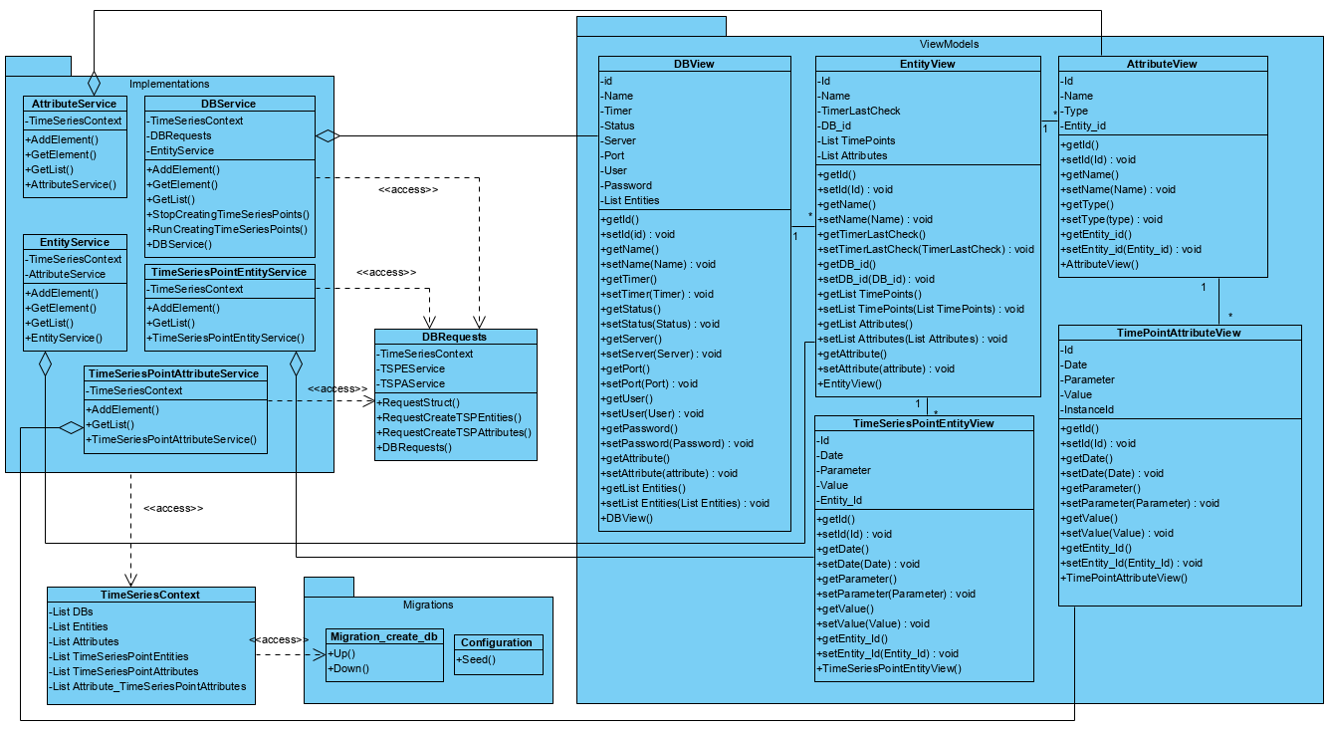
Диаграмма классов модуля Service

Slide 14
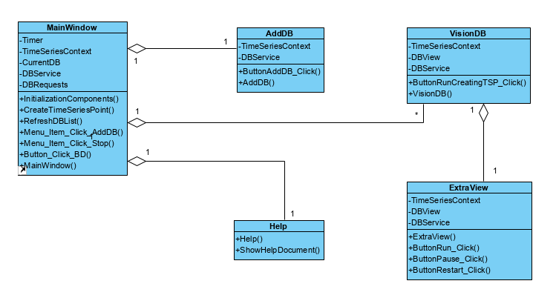
Диаграмма классов модуля Forms

Slide 15
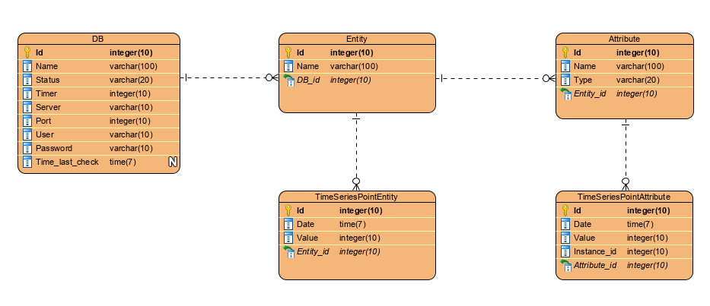
Схема базы данных

Slide 16
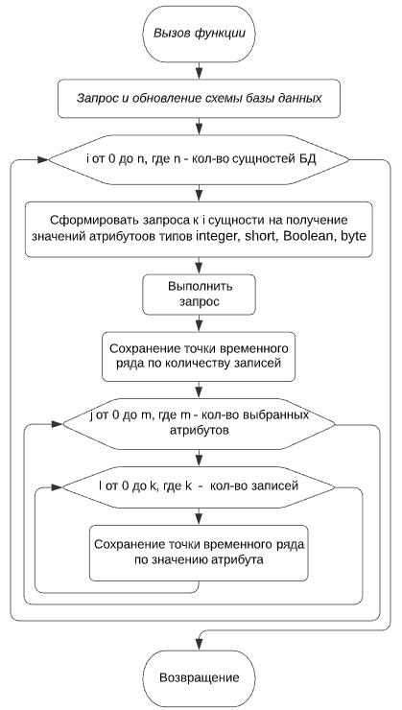
Алгоритм извлечения и сохранения временных рядов

Slide 17
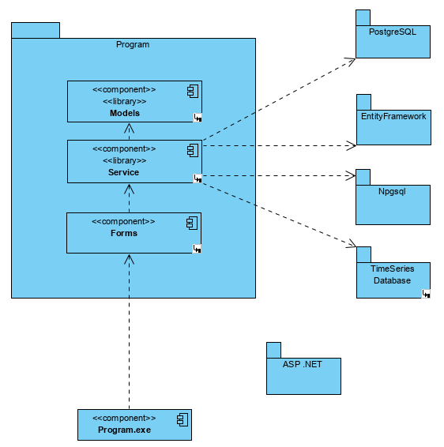
Процесс взаимодействия компонентов системы

Slide 18
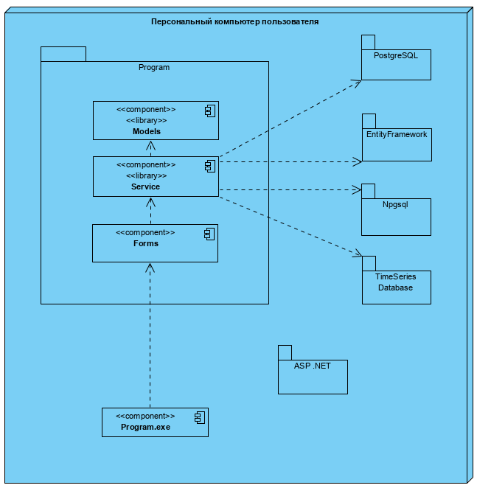
Развертывание системы

Slide 19
Технологии и инструменты
Visual Studio
C#
WPF
PostgreSQL
Microsoft SQL Server
Entity Framework
Npgsql

Slide 20
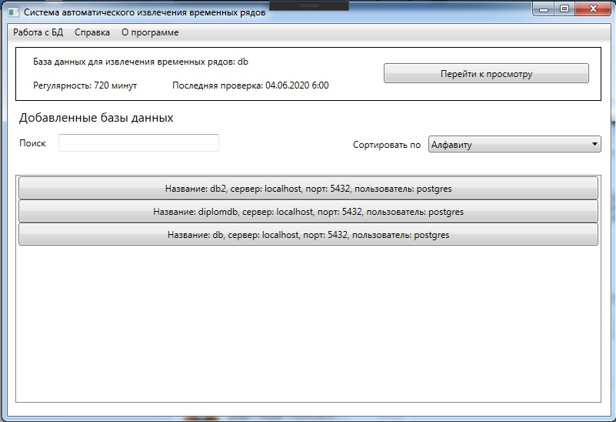
Главная форма приложения

Slide 21
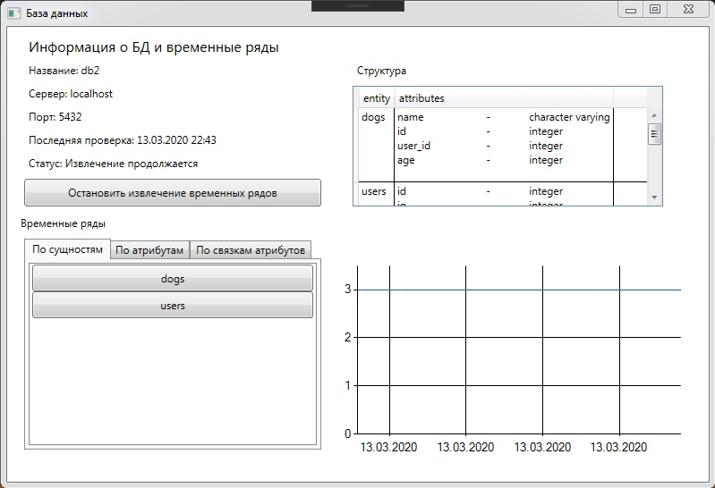
Форма для просмотра информации о базе данных и временных рядов

Slide 22
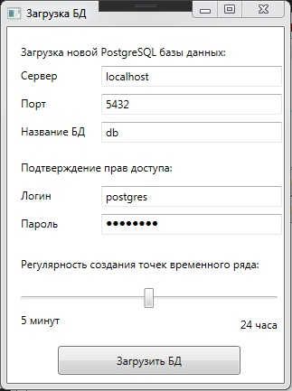
Форма для добавления новой базы данных

Slide 23
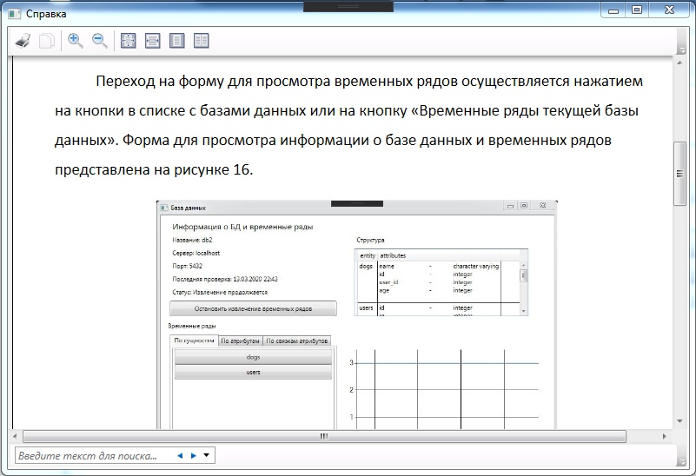
Форма для просмотра справки

Slide 24
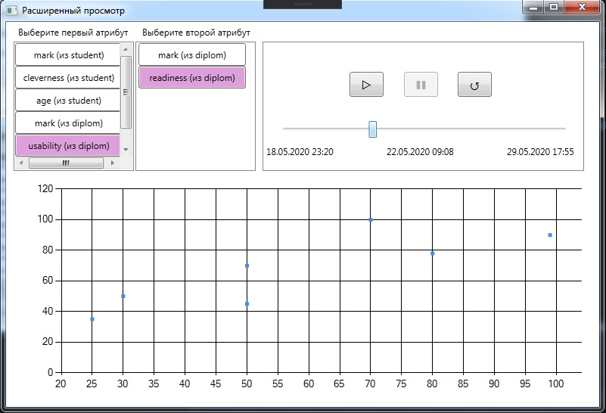
Форма для расширенного просмотра временных рядов реляционных баз данных

Slide 25
Результаты
В рамках выполнения выпускной квалификационной работы было реализовано приложения для ПК, выполняющее функции извлечения, хранения и визуализации временных рядов на основе данных, хранящихся в реляционных базах данных.
Сокращение времени оператора, занимающегося извлечением временных рядов, составляет 99,97%.

Slide 26
Алгоритм подсчета времени оператора
Параметр | Значение
Время добавления БД в систему | ta = 10 сек = 0.17 мин
Время выполнения запроса вручную | t1 = 15 сек
Время сохранения точки временного ряда в БД | t2 = 15 сек
Кол-во сущностей в БД из контрольного примера | x = 2
Кол-во атрибутов в каждой сущности БД | y = 3
Общее кол-во записей в БД | z = 6
Кол-во точек временного ряда при 1 проверке | k = x + y*z = 2+3*6=20
Время работы оператора при выполнении 1 проверки | t = (t1+t2)*k = (15+15)*20 = 600 сек = 10 мин
Регулярность проверок | r = 12 часов
Период извлечения временных рядов | d = 30 дней
Время работы оператора за всё время | th = d*24/r*t=30*24/12*10=600 мин
Сокращение времени работы оператора | (th–ta)/th * 100% = (600 – 0.17)/600 = 99.97%

Slide 27
Заключение
Цель проекта достигнута. Время работы оператора, сокращено на 99,97%
Реализованная система позволит пользователю, не имеющему знаний в области анализа, выполнить подготовку информационной базы временных рядов, которую можно использовать в решении задач прогнозирования и моделирования.
Цели на будущее:
Интеграция системы с существующими инструментами анализа данных
расширение спектра СУБД, с которыми может взаимодействовать система

Slide 28
Спасибо за внимание

